Slide 1
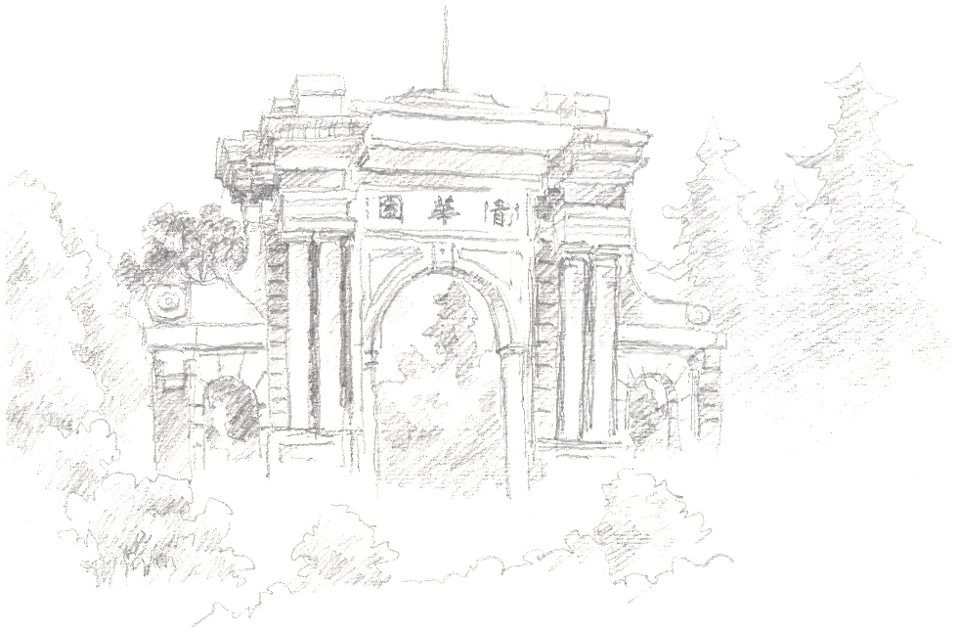
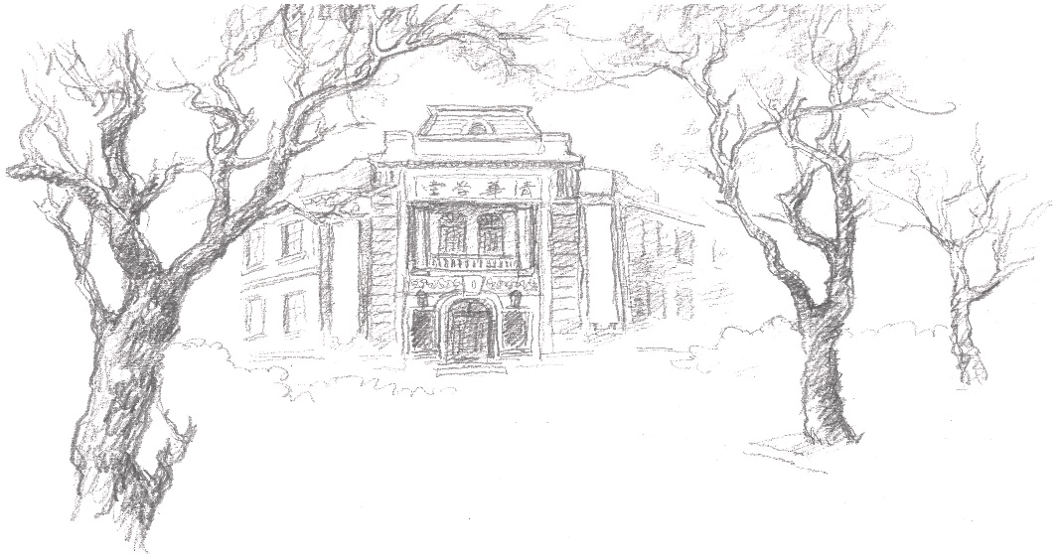
计算机原理与系统 17 内存I 读写性能
范静涛 | fanjingtao@tsinghua.edu.cn

Slide 2
承上启下

Slide 3
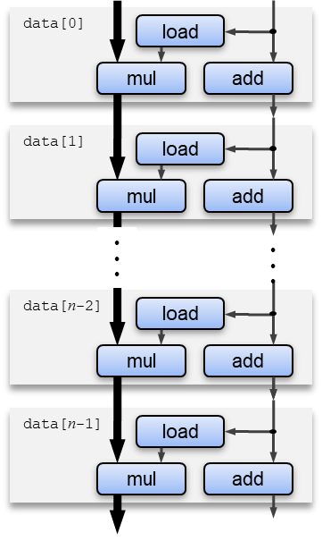
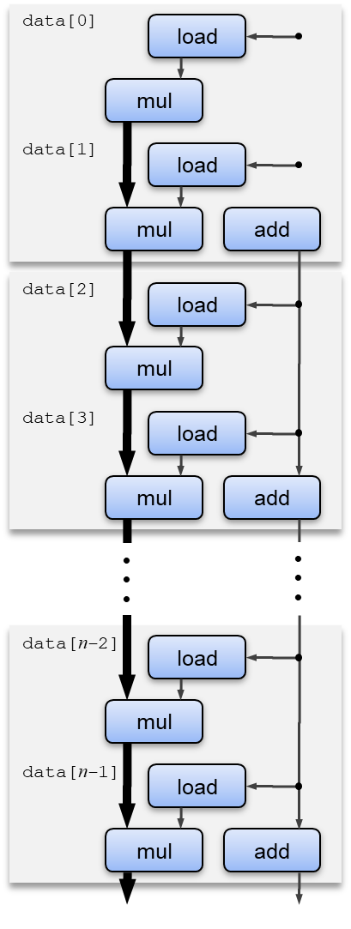
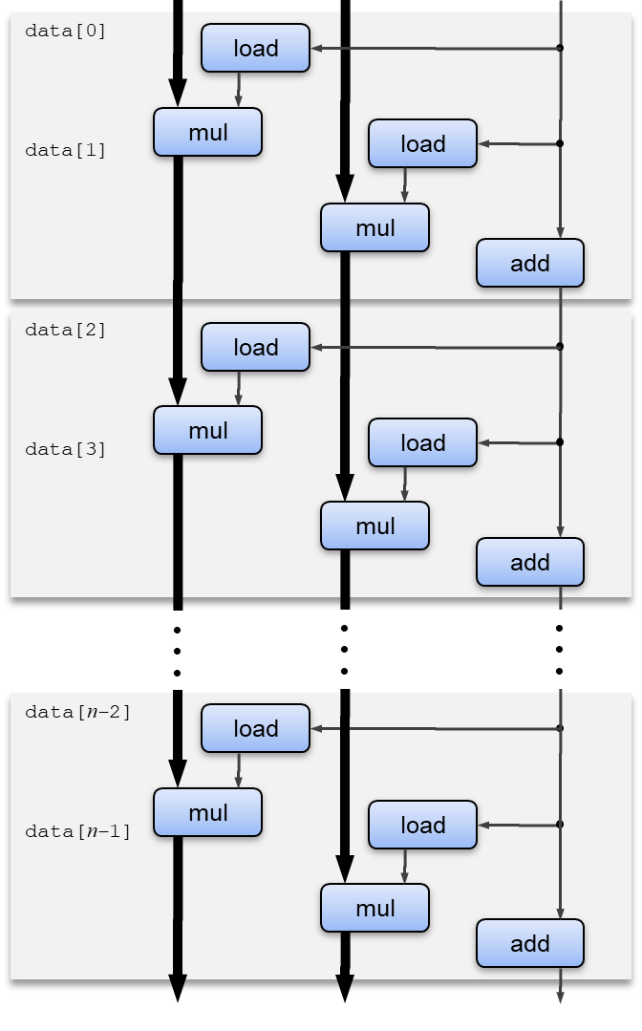
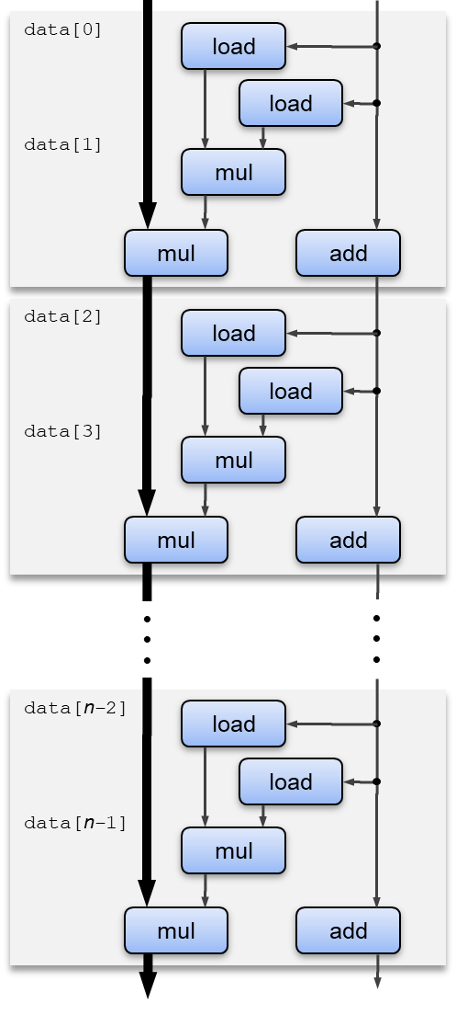

什么决定了关键路径
观察这些图，判断什么决定了关键路径？
不展开
2×1展开
2×2展开
2×1a展开
A、指令顺序依赖的Latency
B、循环迭代间的数据依赖关系

Slide 4
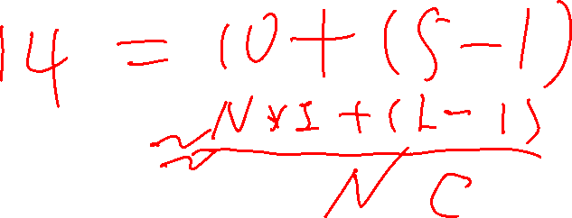
什么决定了单一指令循环执行序列的CPE
浮点乘法单元：
容量C=2，延迟L=5，发射I=1
待处理序列
浮点乘法功能部件1
处理结果
9876543210
浮点乘法功能部件2
JIHGFEDCBA
处理完全部数据一共用了多少个周期？
能不能给出CPE和C、L、I以及数据个数N之间的关系公式？

Slide 5
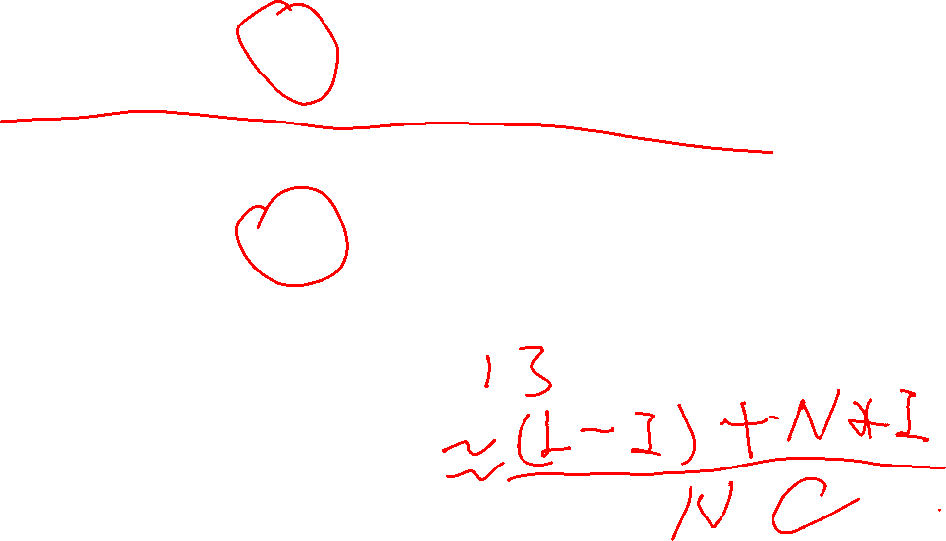
如果发射是2呢？
浮点乘法单元：
容量C=2，延迟L=5，发射I=2
待处理序列
浮点乘法功能部件1
处理结果
4 3 2 1 0
浮点乘法功能部件2
E D C B A
处理完全部数据一共用了多少个周期？
能不能给出CPE和C、L、I以及数据个数N之间的关系公式？

Slide 6
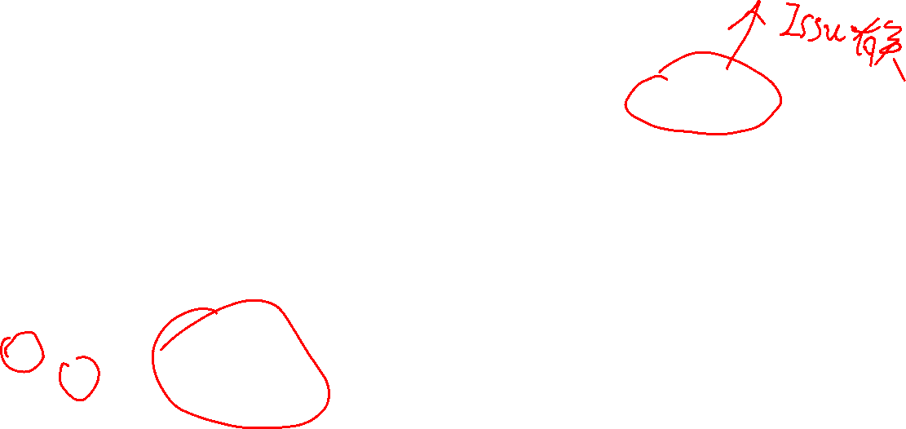
关键路径和CPE的关系
只有一条关键路径，CPE ≈ 子关键路径数 × 子路径Latency / 总数据量
不只一条关键路径，CPE ≈ Max{子关键路径数 × 子路径Latency} / 总数据量
跨循环迭代时，所有功能器件都“吃饱”
跨循环迭代时，所有功能器件都“吃饱”
所以，CPE优化方法的两个思路：
（1）更多的关键路径数，每条都更短
（子关键路径数量更少）
（2）子路径Latency更小
不同关键路径间
不存在数据依赖

Slide 7

考虑子关键路径内存读取对CPE的影响
内存读取单元：容量C=2，延迟L=4，发射I=1
浮点乘法单元：容量C=2，延迟L=5，发射I=1
待处理序列
Load 1
浮点乘法功能部件1
9876543210
Load 2
浮点乘法功能部件2
JIHGFEDCBA
处理完全部数据一共用了多少个周期？
能不能给出CPE和读取/乘法C、L、I以及数据个数N之间的关系公式？
之前Reduce中，不考虑内存读取和考虑内存读取，对CPE有多大影响？

Slide 8
加载的性能

Slide 9
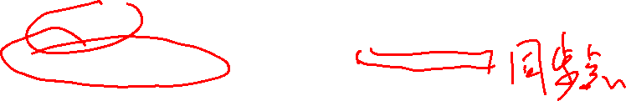
加载可能处于关键路径中
%rdi
%rax
struct ELE{
ELE* Next;
long Data;
};
using ListPtr = ELE*;
long list_len(ListPtr ls){
long Len = 0;
while(ls != nullptr){
Len++;
ls = ls->Next;
};
return Len;
}
.L3:
movq (%rdi), %rdi
addq $1, %rax
testq %rdi, %rdi
jne .L3
load
test
add
jne
%rdi
%rax
load
add
Load的Latency=4~非常大
Add 的Latency=1
•
•
•
•
•
•
load
add
Load的延迟导致Add吃不饱

Slide 10
存储的性能

Slide 11
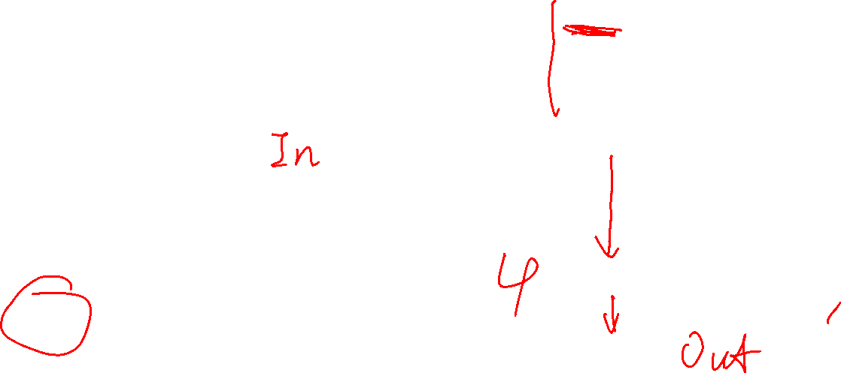
CPE是多少？
内存存储单元：容量C=2，延迟L=4，发射I=1
void Array_Clear(long* Array, long Len){
for (long i = 0; i < Len; i++) {
Array[i] = 0;
}
}
.L3:
movq $0, (%rax)
addq $8, %rax
cmpq %rdx, %rax
jne .L3
%rdx
%rax
CPE≈？？？
4
1
5
6
store
cmp
add
jne
%rax

Slide 12
加载/存储的关联性能

Slide 13
原位读写与否，关键路径不同
void Write_Read(long* Src, long* dst, long Cnt) {
long Val = 0;
while(Cnt) {
*dst = Val;
Val = (*Src) + 1;
Cnt--;
}
}
.L3:
movq %rax, (%rsi)
movq (%rdi), %rax
addq $1, %rax
subq $1, %rdx
jne .L3
Example A: write_read(&a[0],&a[1],3)
Example B: write_read(&a[0],&a[0],3)
Initial
Iter. 1
Iter. 2
Iter. 3
Initial
Iter. 1
Iter. 2
Iter. 3
cnt
3
2
1
0
cnt
3
2
1
0
a
–10
17
–10
0
–10
–9
–10
–9
a
–10
17
0
17
1
17
2
17
val
0
–9
–9
–9
val
0
1
2
3

Slide 14
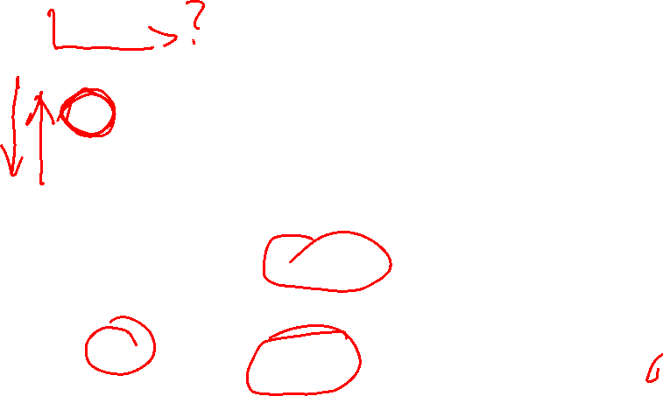
原位读写与否，关键路径不同
store拆分为（微指令并行）：
s_addr：计算存储地址，放入“待写”Buffer
s_data：计算带写数据，更新“待写”Buffer
Load unit
Store unit
Store buffer
%rax
%rdi
%rsi
%rdx
Address
Data
s_addr
Address
Matching
addresses
movq %rax, (%rsi)
s_data
Data
load
movq (%rdi), %rax
OR
add
addq $1, %rax
Address
Data
Address
Data
sub
subq $1, %rdx
虚线表示：可能发生数据流动
Data cache
jne
jne loop
%rax
%rdi
%rsi
%rdx
同一个内存地址读写，要有顺序
源代码语义决定读写先后
但CPU要乱序，还不能瞎乱序
并行读写：
非原位（地址不同）：Load独立
原位（地址相同） ：Load等待s_data

Slide 15
原位读写与否，关键路径不同
.L3:
movq %rax, (%rsi)
movq (%rdi), %rax
addq $1, %rax
subq $1, %rdx
jne .L3
%rax
%rdi
%rsi
%rdx
%rax
%rdx

s_addr
s_data
s_data

●
load
load
sub
add
jne
add
sub
%rax
%rdx
%rax
%rdx
③在原位读写时产生
关键路径：两种可能性

Slide 16
Critical path
Critical path
原位读写与否，关键路径不同
s_data
s_data
 | 容量C | 延迟L | 发射I
s_data | 2 | 2 | 1
load | 2 | 4 | 1
add | 2 | 1 | 1
sub | 2 | 1 | 1
load
load
add
sub
add
sub
s_data
s_data
两种不同的关键路径
各自的CPE该怎么算？
load
load
add
sub
add
sub
•
•
•
•
•
•
•
•
•
•
•
•
•
•
•
s_data
s_data
load
load
add
sub
add
sub

Slide 17
为什么Load/Store延迟不是固定值

Slide 18
层次存储结构
L0:
Regs
CPU registers hold words retrieved from the L1 cache.
Smaller,
faster,
and
costlier
(per byte)
storage
devices
L1:
L1 cache
(SRAM)
L1 cache holds cache lines retrieved from the L2 cache.
L2:
L2 cache
(SRAM)
L2 cache holds cache lines
retrieved from L3 cache
L3:
L3 cache
(SRAM)
L3 cache holds cache lines
retrieved from main memory.
Larger,
slower,
and
cheaper
(per byte)
storage
devices
L4:
Main memory
(DRAM)
Main memory holds disk blocks retrieved from local disks.
L5:
Local secondary storage
(local disks)
Local disks hold files retrieved from disks
on remote servers
L6:
Remote secondary storage
(e.g., Web servers)

Slide 19
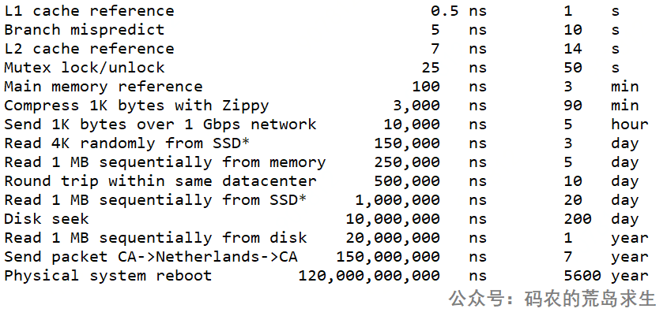
层次存储结构

Slide 20



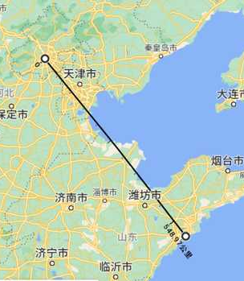
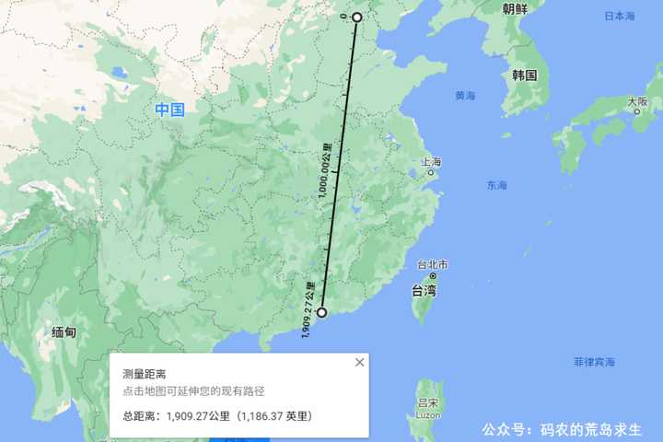
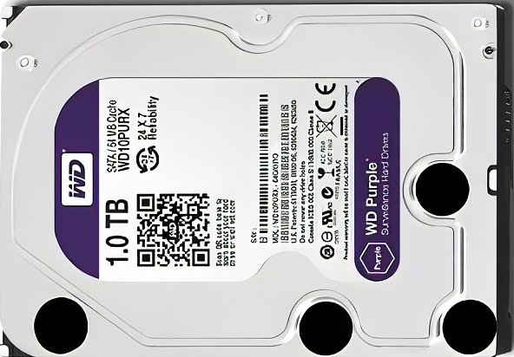
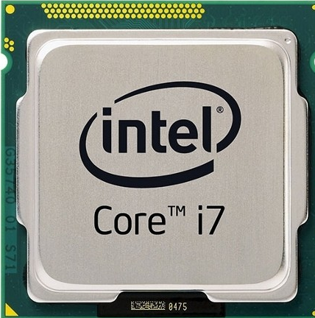
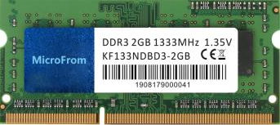
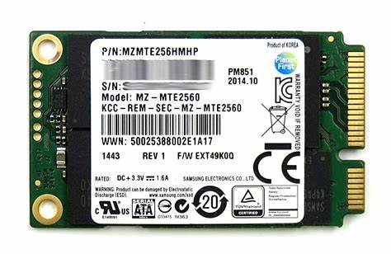
层次存储结构
迈一步
下楼拿快递
北京到青岛
北京到深圳
环球旅行
L1读一次
内存读一次
内存读一兆
SSD读一兆
硬盘读一兆

Slide 21
Intel Core i7 Cache
高速缓存
Processor package
Core 0
Core 3
Regs
Regs
读取内存时，优先层级式向外检索
高速缓存命中，使用高速缓存数据
否则，真正读取内存
L1
d-cache
L1
i-cache
L1
d-cache
L1
i-cache
…
L2 unified cache
L2 unified cache
L3 unified cache
(shared by all cores)
CPU chip
Register file
ALU
Main memory
Cache
memory
System bus
Memory bus
Main
memory
Bus interface
I/O
bridge

Slide 22
瞄准脑解析前沿科学问题
开展基础性深入交叉研究
服务世界级一流学科建设
下次见
前沿知识与科学精神并重
战略眼光与家国情怀兼具
融入学生与团队思政建设
感谢各位专家！敬请批评指正！

